Slide 1
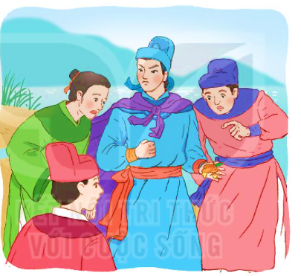
CHỮ HOA Z
Viết chữ hoa Q

Slide 2
Viết chữ hoa Q (cỡ nhỡ)

